Slide 1

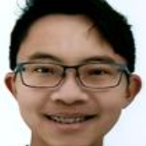
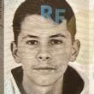
Projet Annuel 3 Big Data 2026
Classification de styles architecturaux
Objectif du projet
Implémenter et utiliser des modèles et algorithmes simples relatifs au Machine Learning, combiner le tout dans un cas pratique réel.
Sandor GENOT
Alexis PHAM
Nolan GUILLEMAIN
school
Enseignant
Nicolas VIDAL
Notes:
TEMPS : 35 secondes
À DIRE :
« Bonjour. Nous sommes Sandor Genot, Alexis Pham et Nolan Guillemain. Notre projet consiste à reconnaître le style d’un bâtiment à partir d’une image : Art déco, Art nouveau ou Gothique. Nous avons construit les algorithmes en C++, préparé les données, entraîné les modèles puis relié le résultat à une application web locale. »
TRANSITION :
« Je commence par les contraintes qui ont guidé notre travail. »

Slide 2
Contexte
track_changes
1. Objectif
Développer « from scratch » des algorithmes de Machine Learning (Modèle linéaire, PMC, RBF, SVM) et les expérimenter pour optimiser les prédictions.
settings
2. Contraintes
Implémentation requise en C/C++ (avec EIGEN) sous forme de bibliothèque dynamique, pilotée et manipulée par des scripts Python.
photo_library
3. Dataset
Classification d’images de styles architecturaux (Art nouveau, Art déco, Gothique) à partir d'un volume de données restreint.
Notes:
TEMPS : 40 secondes
À DIRE :
« Le but pédagogique était d’implémenter quatre familles de modèles : un modèle linéaire, un perceptron multicouche, un RBF et un SVM. Le cœur est écrit en C++ avec Eigen pour les opérations matricielles. Python sert seulement à préparer les images et à piloter l’interface. Le dataset est volontairement limité, ce qui rend la qualité des données et l’évaluation très importantes. »
PERCHE :
« Eigen calcule les matrices, mais ne nous fournit pas les algorithmes. »
SI LE JURY DEMANDE CE QUE NOUS AVONS RÉELLEMENT APPRIS : aller à la diapositive 26.

Slide 3
Contexte
Implémentation de 4 algorithmes de machine learning :
trending_flat
1. Modèle linéaire
Algorithme de base pour la classification et la régression linéaire.
layers
2. PMC
Perceptron Multi-Couches: réseau de neurones artificiels dense.
scatter_plot
3. RBF
Réseau à fonctions de base radiales pour approximations complexes.
call_split
4. SVM
Machine à vecteurs de support pour séparation optimale des données.
Notes:
TEMPS : 30 secondes
À DIRE :
« Nous avons quatre approches complémentaires. Le Perceptron et le SVM utilisés ici produisent des séparations linéaires. Le MLP ajoute une couche cachée et peut apprendre des relations non linéaires. Le RBF compare les exemples à des centres avec une fonction de distance. Cette diversité nous permet de comparer leurs forces et leurs limites sur le même problème. »
TRANSITION :
« Chaque modèle possède ensuite quelques paramètres que nous devons choisir proprement. »

Slide 4
Contexte
trending_flat
1. Perceptron
Epochs et learning rate. Le meilleur candidat validation n'a pas battu la v1 sur le test.
layers
2. MLP
Epochs, learning rate et neurones cachés. Une seule couche cachée est configurable.
scatter_plot
3. RBF
Nombre de centres et sigma. Ces paramètres contrôlent la représentation des distances.
call_split
4. SVM
Epochs, learning rate et lambda. Un essai plus long n'a pas amélioré la validation.
Notes:
TEMPS : 45 secondes
À DIRE :
« Nous avons volontairement limité le tuning à quelques paramètres compréhensibles. Pour le Perceptron et le SVM : nombre d’epochs, learning rate et, pour le SVM, lambda. Pour le MLP : epochs, learning rate et taille de la couche cachée. Pour le RBF : sigma et nombre de centres. Les candidats sont comparés sur la validation, jamais directement sur le test final. »
PERCHE :
« Le meilleur score d’entraînement n’est pas forcément le meilleur modèle. »
SI LE JURY DEMANDE UN EXEMPLE CONCRET : aller aux diapositives 17 à 20.

Slide 5
Problématique applicative
dns
1. Lourdeur logicielle
Les frameworks IA standards (TensorFlow, PyTorch) sont souvent trop lourds pour une intégration simple et légère.
access_time
2. Latence d'inférence
L'utilisation de solutions Cloud distantes introduit une latence incompatible avec une expérience Web fluide.
security
3. Contrôle & Sécurité
Le besoin d'une bibliothèque "boîte noire" limite la personnalisation et l'optimisation bas niveau.
Notes:
TEMPS : 25 secondes
À DIRE :
« Cette diapositive présente les motivations initiales : rester léger, local et garder le contrôle du fonctionnement. Nous ne prétendons pas qu’un cloud serait toujours trop lent ni que le C++ serait toujours supérieur. Le choix principal vient surtout de la contrainte du sujet : comprendre et implémenter les algorithmes nous-mêmes. »
TRANSITION :
« Nous avons donc défini trois objectifs concrets. »

Slide 6
Problématique applicative
construction
1. Construire
Perceptron, MLP, RBF et SVM sont réellement implémentés en C++ avec Eigen.
analytics
2. Mesurer
Les paramètres sont comparés sur une validation séparée. Le test final reste verrouillé.
devices
3. Utiliser
Le modèle sauvegardé doit prédire de vraies images dans une interface web locale.
Notes:
TEMPS : 30 secondes
À DIRE :
« Notre démarche tient en trois verbes. Construire réellement les quatre modèles dans ml_library. Mesurer avec une séparation entraînement, validation et test. Enfin utiliser les modèles sauvegardés sur de vraies images dans une interface web locale. Cela évite d’avoir une démonstration séparée du code réellement évalué. »
PERCHE :
« Le même moteur C++ sert à l’entraînement et à la prédiction. »

Slide 7
Problématique applicative
memory
1. C++ natif
L'implémentation en C++ natif permet d'exploiter pleinement le processeur sans surcouche d'interprétation, garantissant un ratio performances/ressources optimal.
code
2. Application Python
Une application Python est également intégrée à l'architecture pour offrir une interface simple, garantissant ainsi une grande facilité d'utilisation au quotidien.
Notes:
TEMPS : 30 secondes
À DIRE :
« Le C++ contient le calcul ML compilé. Python apporte une interface simple. Nous restons prudents sur la notion de performance : nous n’avons pas fait de benchmark général contre tous les frameworks. Ce que nous pouvons prouver, c’est que Python n’entraîne pas les modèles et que le calcul de prédiction est bien réalisé par notre code C++. »
TRANSITION :
« Voici le chemin exact des deux applications. »

Slide 8
Problématique applicative
cloud_off
1. Offline : Entraînement
Images → CSV → train_cli → ml_api → ml_library → modèle .model + rapport JSON. train_all_models.py orchestre et construit le manifest.
language
2. Web : Prédiction
Navigateur → Flask/Pillow → predict_cli → ml_load → ml_predict → classe affichée.
Notes:
TEMPS : 1 minute
À DIRE :
« À gauche se trouve l’entraînement hors ligne. Les images deviennent un CSV, train_cli appelle ml_api puis ml_library, et produit un modèle sauvegardé ainsi qu’un rapport JSON. train_all_models ne fait pas de Machine Learning : il orchestre seulement plusieurs commandes.
À droite se trouve l’application web. Le navigateur envoie une image à Flask. Pillow applique le même prétraitement, Flask appelle predict_cli, puis predict_cli charge le modèle avec ml_load et demande une prédiction avec ml_predict. »
PERCHE :
« Flask ne lance jamais train_cli et ne réentraîne jamais le modèle. »
SI LE JURY VEUT VOIR LE PARCOURS EN DIRECT : aller à la diapositive 24.

Slide 9
Problématique applicative
web
1. L'Accessibilité & l'Interface
Le C++ est excellent pour le calcul, mais complexe pour l'IHM. La surcouche Python Flask offre une interface Web moderne, simplifiée et responsive, permettant aux utilisateurs d'uploader facilement leurs images à classifier.
settings
2. Prétraitement & Orchestration
Python excelle dans la manipulation rapide de données. Il orchestre le workflow applicatif : chargement, redimensionnement 32x32 standardisé via Pillow, normalisation et envoi de la requête d'inférence au moteur.
Notes:
TEMPS : 35 secondes
À DIRE :
« Flask est une surcouche pratique autour du moteur. L’utilisateur choisit un modèle puis téléverse une image. Pillow corrige l’orientation, convertit l’image en gris, la redimensionne et la normalise. Ensuite seulement, predict_cli demande la classe au modèle C++. Pillow fait donc du traitement d’image, pas du Machine Learning. »
PERCHE :
« Nous pouvons suivre chaque étape depuis le navigateur jusqu’à ml_predict. »

Slide 10
Dataset
storage
1. Constitution
La constitution du dataset est le mélange de plusieurs bases de données accessibles sur le web.
warning
2. Difficulté majeure
Trouver un volume important d'images uniques tout en évitant les doublons afin de garantir la qualité des données.
Notes:
TEMPS : 25 secondes
À DIRE :
« La constitution du dataset a été une difficulté importante. Les images venaient de plusieurs sources et il a fallu retirer les doublons pour définir un dataset canonique. Le CSV est généré à partir de ce dossier dans un ordre stable afin de pouvoir reproduire exactement l’expérience. »
SI LE JURY DEMANDE LES DIFFICULTÉS DU PROJET : aller à la diapositive 27.

Slide 11
Dataset
Volume d'images collectées pour chaque courant artistique :
grid_view
Art déco
554 photos
Exemples de bâtiments, ornements et caractéristiques du style Art déco.
filter_vintage
Art nouveau
745 photos
Sélection d'œuvres et d'éléments architecturaux inspirés de la nature.
church
Gothique
553 photos
Photographies de cathédrales, voûtes et détails sculpturaux gothiques.
Notes:
TEMPS : 35 secondes
À DIRE :
« Le dataset final contient 1 852 images : 554 Art déco, 745 Art nouveau et 553 Gothique. Art nouveau est un peu plus représenté. C’est pour cela que nous ne regardons pas uniquement l’accuracy globale : nous utilisons aussi la balanced accuracy et les matrices de confusion. »
PERCHE :
« Un modèle peut avoir une accuracy correcte tout en ignorant presque une classe. »

Slide 12
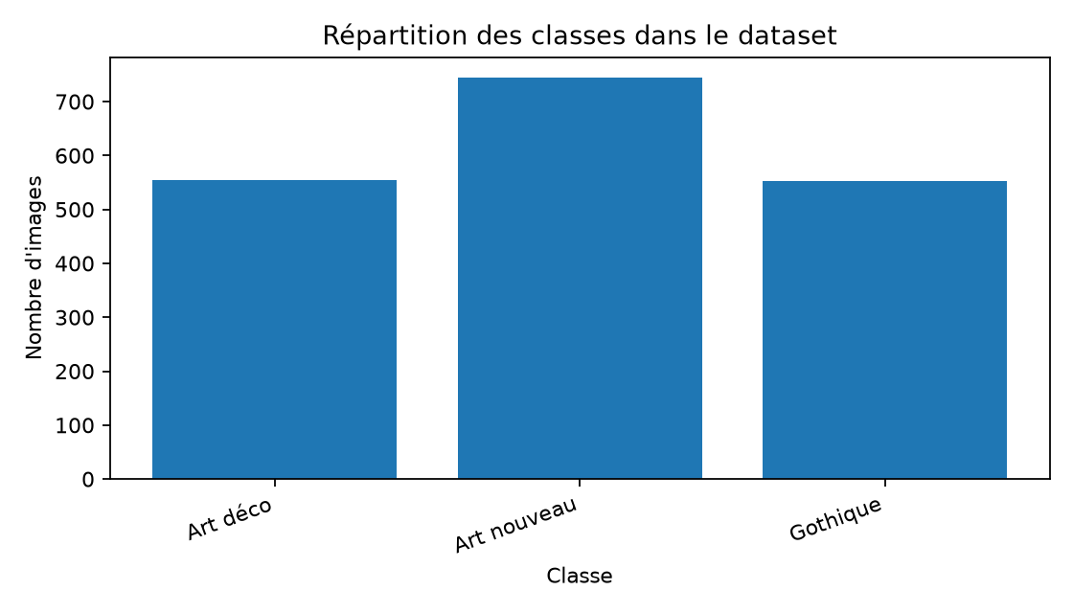
Dataset
Notes:
TEMPS : 20 secondes
À DIRE :
« Le graphique reprend la distribution précédente. Il permet de voir immédiatement le léger déséquilibre en faveur d’Art nouveau. Nous avons conservé cette distribution dans les séparations, afin que chaque partie reste représentative. »
TRANSITION :
« Chaque image doit maintenant devenir un vecteur numérique de taille fixe. »

Slide 13
Dataset
Une image devient exactement 1 024 features : Le même pipeline Python sert à générer le CSV et à traiter les uploads Flask
crop_rotate
01. Orienter & gris
ImageOps.exif_transpose corrige l'orientation, puis l'image est convertie en niveaux de gris.
aspect_ratio
02. Redimensionner
Le filtre LANCZOS produit une taille fixe pour toutes les images (32 × 32 pixels).
compress
03. Normaliser & aplatir
Chaque pixel est divisé par 255 puis lu ligne par ligne : 32 × 32 = 1 024 features.
Notes:
TEMPS : 50 secondes
À DIRE :
« Le pipeline est unique pour le CSV et pour Flask. exif_transpose corrige l’orientation. L’image passe en niveaux de gris, puis elle est redimensionnée en 32 par 32 avec LANCZOS. Les pixels sont divisés par 255 pour obtenir des valeurs entre zéro et un, puis lus ligne par ligne. Trente-deux multiplié par trente-deux donne exactement 1 024 features. »
PERCHE :
« Utiliser exactement le même prétraitement à l’entraînement et en production évite un décalage des données. »

Slide 14
Dataset
Prétraitement rigoureux en Python pour standardiser l'entrée :
aspect_ratio
1. Redimensionnement
Images redimensionnées en une taille standard de 32x32 pixels pour uniformiser les données.
tune
2. Normalisation
Ajustement et normalisation de l'intensité des pixels pour stabiliser l'apprentissage.
view_week
3. Aplatissement
Conversion des canaux RVB sous forme de vecteurs d'entrée de dimension 1024.
Notes:
TEMPS : 25 secondes
À DIRE :
« Cette diapositive résume les trois opérations : redimensionnement, normalisation et aplatissement. Une précision importante : le texte mentionne des canaux RVB, mais notre implémentation réelle utilise un seul canal en niveaux de gris. C’est bien pour cela que nous obtenons 1 024 valeurs et non 3 072. »
TRANSITION :
« Nous séparons ensuite les données sans utiliser le test pour choisir les paramètres. »

Slide 15
Dataset
Le test final reste invisible pendant le tuning
layers
1 186
Sélection-train
Les candidats apprennent uniquement sur cette partie de l'outer train.
fact_check
296
Validation
On compare accuracy, balanced accuracy, matrice de confusion et durée.
visibility_off
370
Test final
Une seule mesure après le choix. Seed 42 garantit les mêmes découpages, pas un meilleur score.
Notes:
TEMPS : 1 minute 5
À DIRE :
« Sur les 1 852 images, 370 sont réservées au test final. Les 1 482 autres constituent l’outer train. Pendant le tuning, cet outer train est encore séparé en 1 186 exemples pour apprendre et 296 pour valider les paramètres. Une fois le candidat choisi, le test final est consulté une seule fois.
La seed 42 fixe les tirages aléatoires. Quarante-deux est une valeur arbitraire : elle ne rend pas le modèle meilleur, elle permet simplement de refaire exactement la même expérience. »
PERCHE :
« Choisir les paramètres sur le test serait une fuite de données. »
RÉPONSE PRÉPARÉE : rester sur cette diapositive pour expliquer seed et fuite.

Slide 16
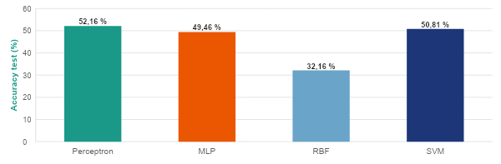
La référence v1 révèle un RBF dégénéré
RBF v1 : 32,16 % et 370 prédictions « Gothique » sur 370.
Sources : rapports JSON — seed 42 — test final n = 370
Notes:
TEMPS : 50 secondes
À DIRE :
« Les versions v1 servent de référence. Le Perceptron obtient 52,16 %, le MLP 49,46 %, le RBF 32,16 % et le SVM 50,81 %. Le résultat RBF cache un problème : les 370 exemples du test sont tous prédits Gothique. Ce n’est donc pas seulement une accuracy faible, c’est un modèle dégénéré. »
PERCHE :
« Une accuracy proche de 33 % peut être obtenue en choisissant toujours la même classe. »
SI LE JURY DEMANDE LA CAUSE ET LA CORRECTION : aller aux diapositives 18 puis 19.

Slide 17
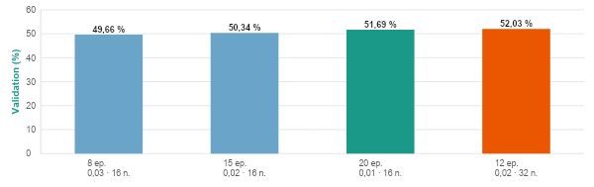
Le MLP v2 gagne 7,30 points sur le test
Après réentraînement : MLP v1 49,46 % → MLP v2 56,76 % sur le test final.
Sources : tuning MLP — validation n = 296 ; rapports v1/v2 — test final n = 370
Notes:
TEMPS : 1 minute
À DIRE :
« Pour le MLP, nous avons comparé un petit nombre de configurations. Le graphique montre les scores de validation. La configuration retenue utilise 12 epochs, un learning rate de 0,02 et 32 neurones cachés. Après réentraînement, le MLP v2 atteint 56,76 % sur le test contre 49,46 % pour v1, soit un gain de 7,30 points. »
PERCHE :
« Nous avons cherché un compromis simple, pas effectué une grid search massive. »
SI LE JURY DEMANDE POURQUOI CE CANDIDAT : rappeler qu’il est choisi sur la validation et évalué ensuite sur le test.

Slide 18
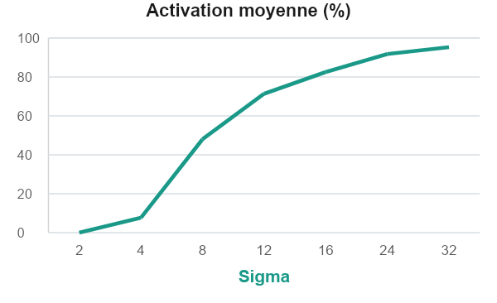
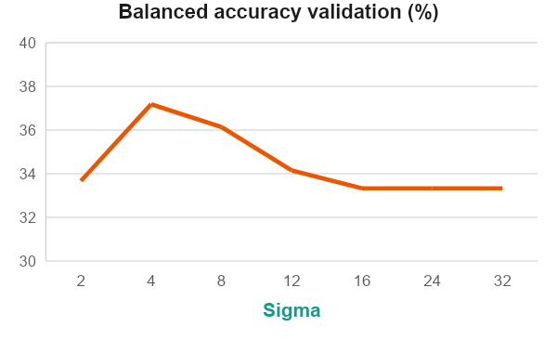
RBF : sigma contrôle l’utilité des centres
Balayage à 16 centres : zone utile sigma 4–5. Étape suivante : augmenter puis répartir les centres.
Sources : rapports tuning RBF — sélection-train n = 1 186 — validation n = 296
Notes:
TEMPS : 1 minute
À DIRE :
« Dans un RBF, sigma contrôle la largeur d’influence des centres. Avec 1 024 dimensions et sigma égal à un, les distances rendent presque toutes les activations nulles. Les poids de sortie reçoivent peu d’information et le biais fait gagner la même classe. En augmentant sigma, les centres redeviennent utiles. La zone de validation la plus intéressante se situe autour de quatre à cinq. »
PERCHE :
« Sigma répond à la question : jusqu’à quelle distance un centre influence-t-il un exemple ? »
SI LE JURY VEUT LA PREUVE VISUELLE : passer à la diapositive 19.

Slide 19
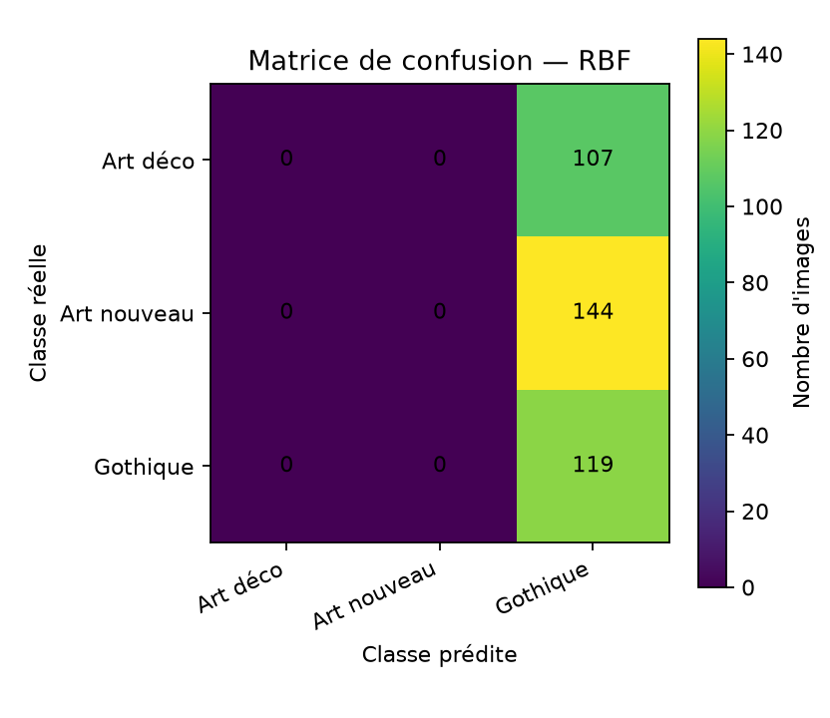
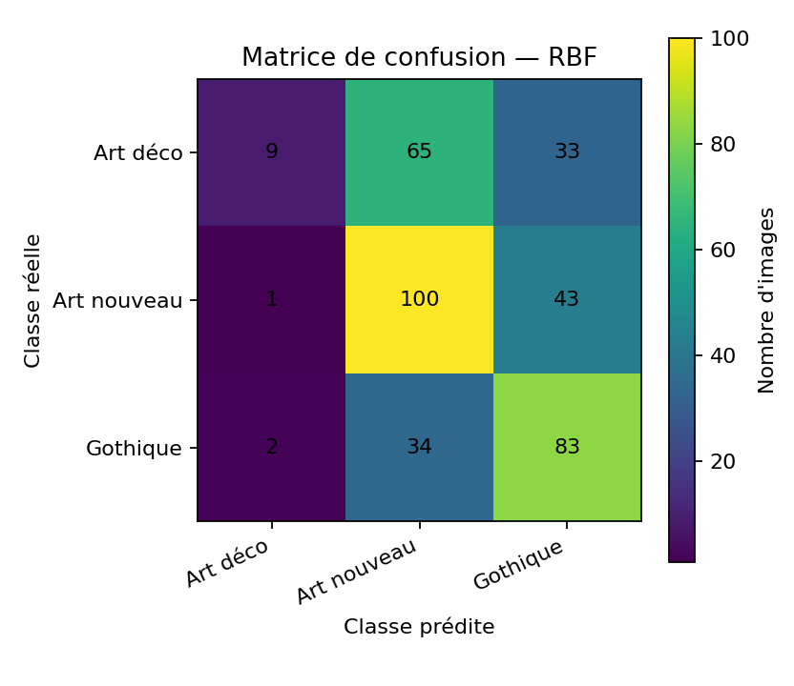
RBF v2 ne prédit plus une seule classe
v1 — 16 centres, sigma 1
v2 — 96 centres répartis, sigma 5
Test : 32,16 % → 51,89 % · Balanced accuracy : 33,33 % → 49,20 %
Notes:
TEMPS : 1 minute
À DIRE :
« Une matrice de confusion se lit avec les vraies classes en lignes et les prédictions en colonnes. À gauche, RBF v1, avec 16 centres et sigma un, place tout dans la colonne Gothique. À droite, RBF v2 utilise 96 centres répartis et sigma cinq. Les prédictions couvrent enfin les trois classes. L’accuracy passe de 32,16 à 51,89 %, et la balanced accuracy de 33,33 à 49,20 %. »
PERCHE :
« Nous ne cachons pas l’échec initial : son diagnostic fait partie du résultat du projet. »

Slide 20
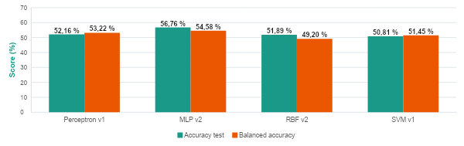
MLP v2 obtient la meilleure accuracy test
Limite importante : le rappel Art déco du MLP v2 n'est que de 27,10 %.
Sources : rapports JSON — seed 42 — test final n = 370
Notes:
TEMPS : 55 secondes
À DIRE :
« Le MLP v2 est le meilleur modèle global avec 56,76 % d’accuracy et 54,58 % de balanced accuracy. Nous le présentons donc par défaut dans l’interface. Il reste toutefois limité : son rappel sur Art déco n’est que de 27,10 %. Le projet prouve un pipeline complet et mesuré, mais pas encore un classifieur prêt pour la production. »
PERCHE :
« Pourquoi retenir le MLP malgré cette limite ? Parce qu’il est le meilleur compromis global, tout en affichant clairement ses faiblesses. »
SI LE JURY DEMANDE CE QU’IL FAUDRAIT AMÉLIORER : évoquer davantage de données et un prétraitement moins destructeur.

Slide 21
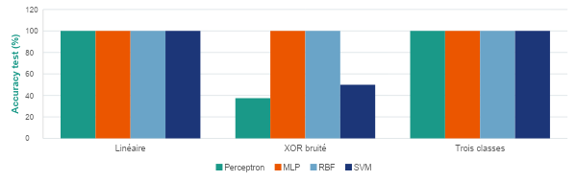
Les tests synthétiques vérifient les comportements
Points jamais vus + sauvegarde/rechargement. Ces tests ne remplacent pas le test réel à 56,76 %.
Source : demo.exe --tests après séparation des données d'entraînement et de test
Notes:
TEMPS : 45 secondes
À DIRE :
« Les cas synthétiques vérifient le comportement attendu des implémentations. Un problème linéaire doit être facile. Le XOR montre la différence entre modèles linéaires et non linéaires. Le cas trois classes vérifie le one-vs-rest. Chaque test sauvegarde aussi le modèle, le recharge et compare les prédictions sur des points jamais vus. Les 100 % affichés ici ne sont pas les performances sur les bâtiments. »
PERCHE :
« Le XOR est un test pédagogique, pas une mesure de qualité sur notre dataset réel. »

Slide 22
Un pipeline complet, mesuré et perfectible
emoji_events
56,76 %
Meilleure accuracy test
Score maximal atteint par la configuration MLP v2 lors des phases de test.
check_circle
Modèle RBF
Correction majeure
L'effondrement critique « tout Gothique » a été résolu avec succès.
code
Pipeline C++
Intégration complète
Entraînement, sauvegarde et interface web reliés nativement au noyau C++.
Notes:
TEMPS : 35 secondes
À DIRE :
« Trois résultats sont à retenir. Le MLP v2 atteint notre meilleure accuracy test avec 56,76 %. Le comportement tout Gothique du RBF a été compris puis corrigé. Enfin, l’entraînement, la sauvegarde, le rechargement et l’application web utilisent tous le même noyau C++. »
TRANSITION :
« Nous allons maintenant le montrer avec deux démonstrations courtes. »

Slide 23
À l’oral, on entraîne un Perceptron en ~5 s
play_arrow
01. Lancer train_cli
Modèle Perceptron, CSV canonique, seed 42, fichier de sortie placé dans %TEMP%.
analytics
02. Lire les preuves
Paramètres, train/test accuracy, matrice, durée, sauvegarde puis rechargement.
shield
03. Ne rien écraser
La commande de soutenance ne touche ni aux modèles officiels ni au manifest.
Notes:
TEMPS : 2 minutes 30, démonstration comprise
À DIRE AVANT LA COMMANDE :
« Nous entraînons un Perceptron en direct car il est rapide et permet de montrer le vrai parcours sans faire attendre le jury. Le fichier de sortie est placé dans le dossier temporaire Windows : nous ne remplaçons donc aucun modèle officiel. »
À COMMENTER DANS LA SORTIE :
- 1 852 lignes et 1 024 features ;
- paramètres et seed 42 ;
- accuracy train et test ;
- sauvegarde puis reload accuracy.
PERCHE :
« La reload accuracy prouve que le modèle sauvegardé puis rechargé conserve son comportement. »
EN CAS DE PROBLÈME : ne pas déboguer longtemps ; montrer la sortie préparée et expliquer la commande.

Slide 24
La démo web ne réentraîne jamais le modèle
settings
01. Choisir MLP v2
Le manifest fournit le nom lisible, le fichier, les 1 024 features, les 3 classes et le type de score.
image
02. Prédire une image
Flask prétraite → fichier temporaire → predict_cli → modèle sauvegardé → résultat JSON affiché.
Notes:
TEMPS : 2 minutes 30, démonstration comprise
À DIRE :
« Flask lit le manifest et propose les modèles réellement sauvegardés. Nous sélectionnons MLP v2 et téléversons une image. Pillow produit les 1 024 valeurs dans un dossier temporaire. Flask lance predict_cli avec un timeout. predict_cli charge le modèle et renvoie un JSON avec la classe, le score et le type de score. Aucun entraînement n’a lieu ici. »
PERCHE :
« Nous pouvons suivre la chaîne complète : navigateur, Flask, fichier temporaire, predict_cli, ml_load puis ml_predict. »
APRÈS LA DÉMO : taper 29 puis Entrée pour aller directement aux questions. Les diapositives 25 à 28 sont des diapositives de secours.

Slide 25
Conclusion
code
Indépendance Algorithmique
Implémentation robuste à partir de zéro de modèles complexes (Perceptron, MLP, SVM, RBF) sans dépendance à PyTorch/TensorFlow.
speed
Optimisation Bas Niveau
Performances de calcul maximales via l'exploitation native des opérations matricielles vectorisées de la bibliothèque Eigen.
tune
Tuning des Paramètres
Optimisation et ajustement fin des modèles à travers des expérimentations successives et rigoureuses.
Notes:
DIAPOSITIVE DE SECOURS — NE PAS LA PRÉSENTER AUTOMATIQUEMENT
À AFFICHER SI LE JURY DEMANDE : « Quel est votre apport technique principal ? »
RÉPONSE :
« Notre apport principal est l’indépendance du cœur ML : les quatre modèles sont implémentés dans notre bibliothèque et Eigen sert uniquement aux calculs matriciels. Le tuning est également reproductible et documenté. Nous restons prudents sur la notion de performance maximale : nous n’avons pas réalisé de benchmark universel contre les frameworks externes. »
POUR REVENIR AUX QUESTIONS : taper 29 puis Entrée.

Slide 26
Conclusion
apports académiques
functions
Mathématiques
Assimilation profonde de la rétropropagation du gradient, de la descente de gradient stochastique et du formalisme matriciel lié aux couches neuronales cachées.
memory
Système & C++
Compétences renforcées en gestion manuelle de la mémoire, cycle de vie des pointeurs, vectorisation SIMD et structuration de projets via CMake.
swap_horiz
Interopérabilité
Apprentissage pratique de l'interopérabilité des langages (C++ / Python) pour allier performance et flexibilité.
tune
Fine tuning
Apprentissage de l’utilisation et de l'optimisation des paramètres pour affiner le comportement des modèles entraînés.
Notes:
DIAPOSITIVE DE SECOURS — NE PAS LA PRÉSENTER AUTOMATIQUEMENT
À AFFICHER SI LE JURY DEMANDE : « Qu’avez-vous appris grâce au projet ? »
RÉPONSE :
« Nous avons mieux compris les calculs matriciels, la descente de gradient, la rétropropagation et le one-vs-rest. Nous avons aussi appris à structurer un projet CMake et à faire communiquer Python avec des exécutables C++. Nous ne revendiquons pas une optimisation SIMD manuelle spécifique si elle n’est pas démontrée : Eigen peut vectoriser certaines opérations en interne. »
POUR REVENIR AUX QUESTIONS : taper 29 puis Entrée.

Slide 27
Conclusion
Post mortem
warning
Analyse Globale
Nous avons rencontré plusieurs difficultés et imprévus évitables tout au long de la réalisation du projet.
storage
Sources du Dataset
La constitution de notre base de données s'est avérée complexe en raison d'un manque critique de sources fiables.
computer
Contrainte Locale
Initialement orientés vers une solution cloud, nous avons dû adapter l'ensemble de notre code pour un usage local.
Notes:
DIAPOSITIVE DE SECOURS — NE PAS LA PRÉSENTER AUTOMATIQUEMENT
À AFFICHER SI LE JURY DEMANDE : « Quelle a été la principale difficulté ? »
RÉPONSE :
« La première difficulté a été de construire un dataset propre, sans doublon et reproductible. La seconde a été de garder une architecture locale cohérente entre entraînement et web. Enfin, le RBF nous a obligés à analyser les activations au lieu de regarder uniquement l’accuracy. Si nous recommencions, nous fixerions le dataset canonique et le protocole d’évaluation dès le début. »
POUR REVENIR AUX QUESTIONS : taper 29 puis Entrée.

Slide 28
Conclusion
Ouverture :
web
Migration WebAssembly
Compilation directe du moteur C++ en Wasm pour exécuter l'inférence localement sur le navigateur client, éliminant la latence réseau.
memory
Accélération CUDA
Parallélisation GPU native pour entraîner des réseaux profonds complexes de type convolutifs (CNN).
Notes:
DIAPOSITIVE DE SECOURS — NE PAS LA PRÉSENTER AUTOMATIQUEMENT
À AFFICHER SI LE JURY DEMANDE : « Comment pourriez-vous aller plus loin ? »
RÉPONSE :
« WebAssembly permettrait éventuellement d’exécuter le moteur C++ dans le navigateur. CUDA ou un CNN seraient d’autres pistes pour des images plus complexes. Ce ne sont pas des technologies utilisées dans le rendu actuel. Avant cela, la priorité serait d’améliorer le dataset et le prétraitement, car 32 par 32 en gris supprime beaucoup d’informations. »
POUR REVENIR AUX QUESTIONS : taper 29 puis Entrée.

Slide 29

Questions & Réponses
Merci !
Nous vous remercions pour votre attention et votre écoute.
Notes:
TEMPS : 10 secondes, puis échanges
À DIRE :
« Merci pour votre attention. Nous pouvons revenir sur le choix de la seed 42, le protocole sans fuite, le tuning du MLP, la correction du RBF ou le chemin entre Flask et le C++. »
RACCOURCIS VERS LES RÉPONSES PRÉPARÉES :
- architecture entraînement / web : diapositive 8 ;
- seed 42 et fuite de données : diapositive 15 ;
- RBF tout Gothique : diapositives 18 et 19 ;
- choix et limite du MLP : diapositive 20 ;
- apport technique : diapositive 25 ;
- apprentissages : diapositive 26 ;
- difficultés : diapositive 27 ;
- perspectives : diapositive 28.
Pour naviguer dans PowerPoint : taper le numéro de la diapositive puis Entrée.

